Slide 1


Послератниразвој Југославије – друштво и култура

Slide 2
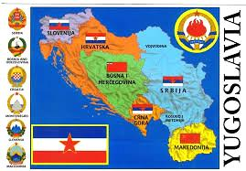
Садржај
Увод
Привреда
Уметност
  Образовање
  Музика
  Спорт
  Архитектура
  Филмска уметност

Slide 3
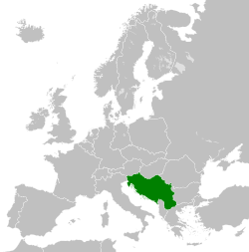
Привреда
Упркос заједничком почетку, привреда социјалистичке Југославије је била много другачија од привреда Совјетског савеза и других источноевропских социјалистичких држава.
Предузћа нису била државно, већ друштвено власништво.
Током Другог светског рата инфраструктура југославије је била уништена.
Чак су и најразијенији делови државе били увелико рурални, а оно мало индустрије у држави је било углавном оштећено или уништено.

Slide 4
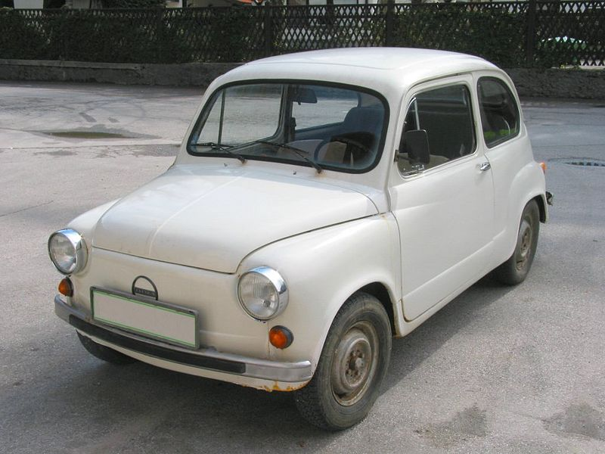
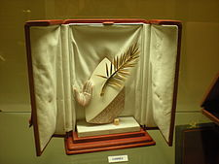
УВОД
Социјалистичка Федеративна Република Југославија (СФРЈ), бивша је југословенска држава.
Постојала од краја Другог светског рата, до рата почетком деведесетих година двадесетог века.
Била је социјалистичка држава.
Формирана је 10. августа 1945. године као наследница Краљевине Југославије.
Дана 29. новембра 1945. године мења име у Федеративна Народна Република Југославија, док је 1963. године коначно променила име у Социјалистичка Федеративна Република Југославија.
Главни град СФРЈ био је Београд.

Slide 5
Уметност
Све до распада девдесетих година ХХ века, Југослвија је била модерно мултикултурно друштво, базирано на концепту Братства и јединства.
Југославија се представљала као лидер Покрета несврстаних, али и као креатор новог, марксистичког света.
Уметници из различитих националних средина били популарни на целој територији СФРЈ.
Југославија је била толерантна за све врсте уметности, чак и оне критичне, што је чинило Југославију слободном земљом, без обзира на једнопартиски систем.

Slide 6
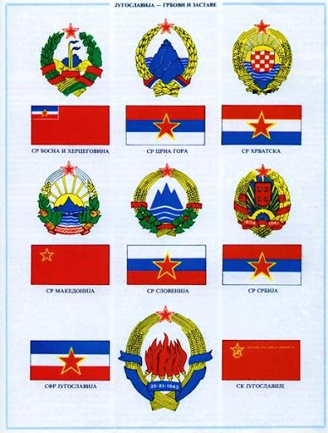
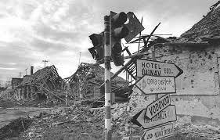

Slide 7
Образовање
Неписменост у држави спала је са 50% 1921. на мање од 10% 1981.
Око трећине становништва завршила је секундарно образовање а 6% завршило свеучилиште или стекло високу стручну спрему.
До 1945. на територији Југославије постојала су три универзитета.
До 1980-их, број свеучилишта поратао је на 17, док је просечан гпдишњи број полазника високог образовања досегнуо 400.000 студената, од којих су преко 45% биле жене.

Slide 8
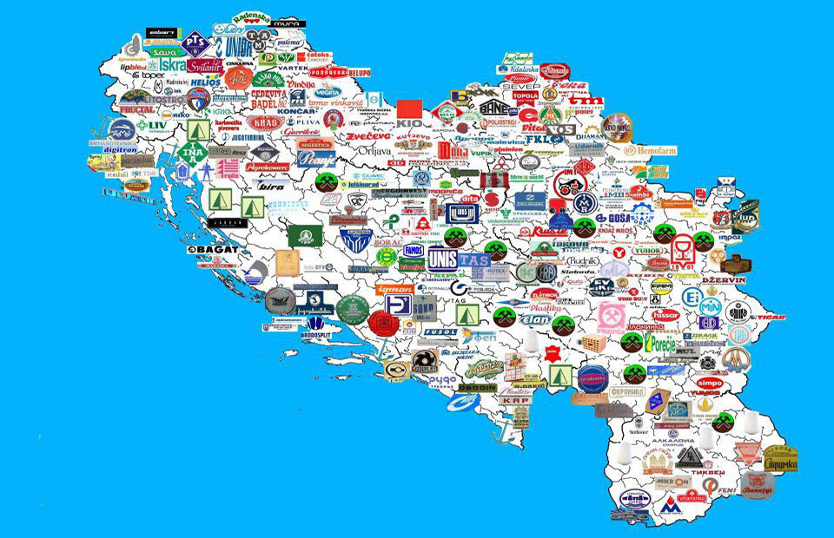

Slide 9
Музика
Југославија јесве више примала утицај европских трендова.
Поп и рок музика утицале су на млађе генерације, како у приступу музици тако и у стилу облачења.
Огромну популарност стекла је сарајевска група Бијело дугме, траг су оставиле у ЈУ група и Робља чорба.
,,Нови талас обележил су Азра, Идоли, Бајага и инструктори, Прљаво казалиште.
Од вокалних солиста дуготрајност на естаради потврдили су Здравко Чолић и Ђорђе Балашевић.

Slide 10
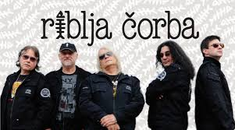
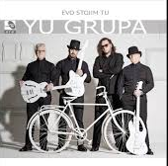
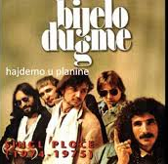

Slide 11
Спорт
Прву олимпијску медаљу освојио је Иван Губијан, бацач кладива у Лондону 1948. године.
На Олимпијади у Хелсинкију освојена је прва златна медаља, освојили су је сплитски Гусари.
Највећи успех постигла је Црвена Звезда 1991. године освојиви титулу првака Европе и побрдника Интерконтиненталног купа.
За успехе југословенских клубова заслужне су екипе:
  Партизан (финалиста Купа шампиона 1966.)
  Динамо из Загреба (победник Купа сајамских градова 1967.)
  Црвена Звезда (финалиста купа УЕФА 1976.)

Slide 12

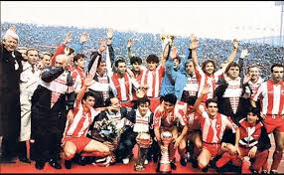

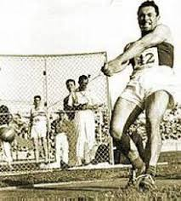

Slide 13
Архитектура
СФР Југославија је у уметничком и архитектонском смислу бил снажно оријентисана на модернизам, који се примењује у пројектовању болница, школа, јавних установа, а првенствено објеката колективног становања.
Током педесетих па до краја седамдесетих година ХХ века требало је изградити огроман број објеката, а да то буде ефикасно и јефтино.
Главни финансијер била је држава, чији се интерес заснивао на јефтиној градњи.

Slide 14
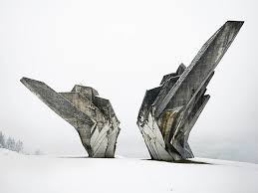
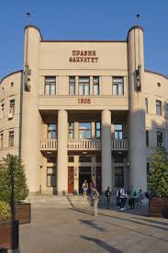
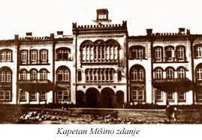

Slide 15
Филмска уметност
СФРЈ је развијала кинематографију почевши од 1950-их.
Најзначајни филмски студији били су Јадран филм у Загребу и Авала филм у Београду.
Први југословенски филм 1959. номинован је за Оскара за најбољи филм на страноме језику, био је Цеста дуга годину дана, један је од само шест филмова из СФРЈ којима је то успело.
Скупљач перја освојио је 1967. Гран при жирија Филмског фестивала у Кану.
Најпопуларнији жанр је неко време био партизански филм.

Slide 16
